Slide 1
EUROPEANA - Základy
Poskytovanie obsahu a technické aspekty

Slide 2
Obsah
Poskytovanie údajov do Europeany
Otázky technického rozvoja
Vývoj softvéru a služieb

Slide 3

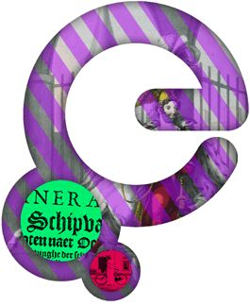

Kto prispieva do Europeany?
Horizontálni agregátori
Vertikálni agregátori
Archívy
Národní agregátori
Culture Grid
APEnet
Knižnice
The European Library
MLAs
Regionálni agregátori
Siví agregátori
Flanders museums
Film archívy
ATHENA
ELocal
European Film Gateway
Mn;kl;k;klj;lkj;lkj;jh;lkj;klj;klj;klj;klj
MLAs
Múzeá
MLAs
Notes:
Agregátori zbierajú obsah od svojich partnerov, štandardizujú tento obsah, mapujú ich do metadát a poskytujú pre Europeanu
To znamená, že Europeana nepracuje s tisíckami individuálnych inštitúcií ale s pomocou agregátorov
APEnet= Archives Portal Europe
Siví agregátori/Dark aggregators – nemajú verejný portál ale len interný automatizovaný lokálny systém
E local – Europeana Local
MLAs = musuems, libraries and archives
National aggregators: Culture Grid is UK; Culture.fr is France; CulturaItalia is Italy.

Slide 4
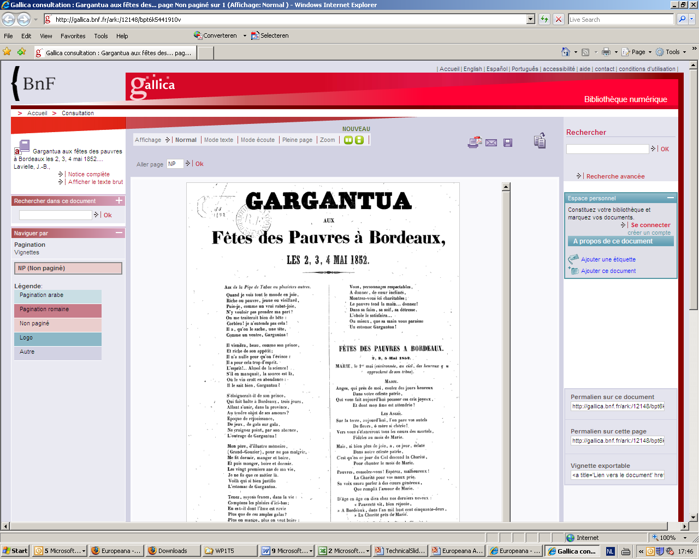
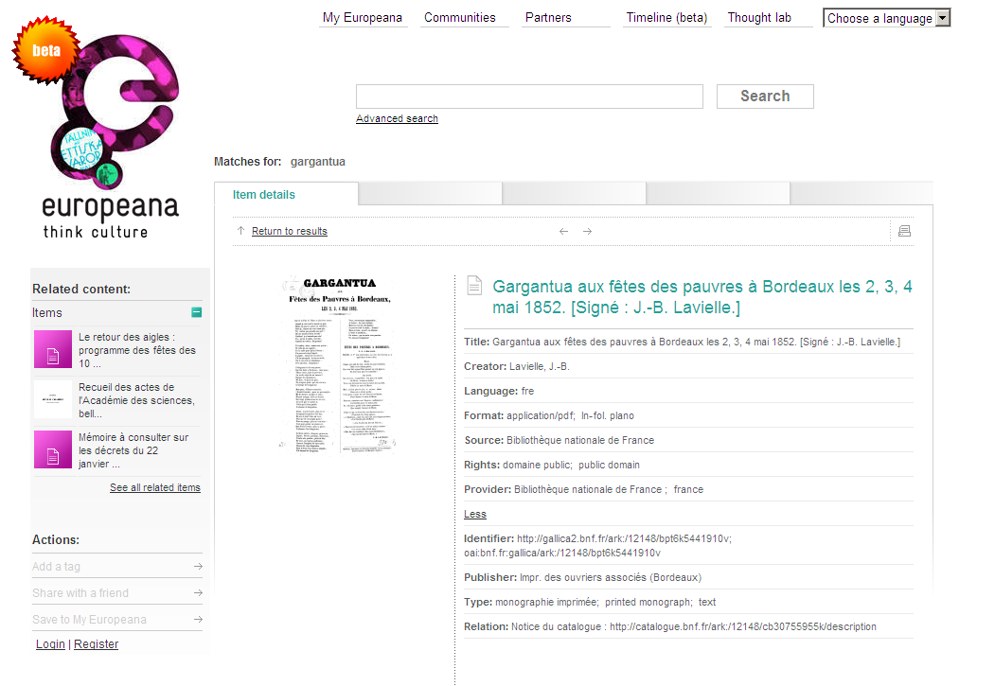
Ktoré dáta môžem dať do Europeany?
1. Náhľady
3. Linky na online digitálny obsah
2. Metadáta

Slide 5
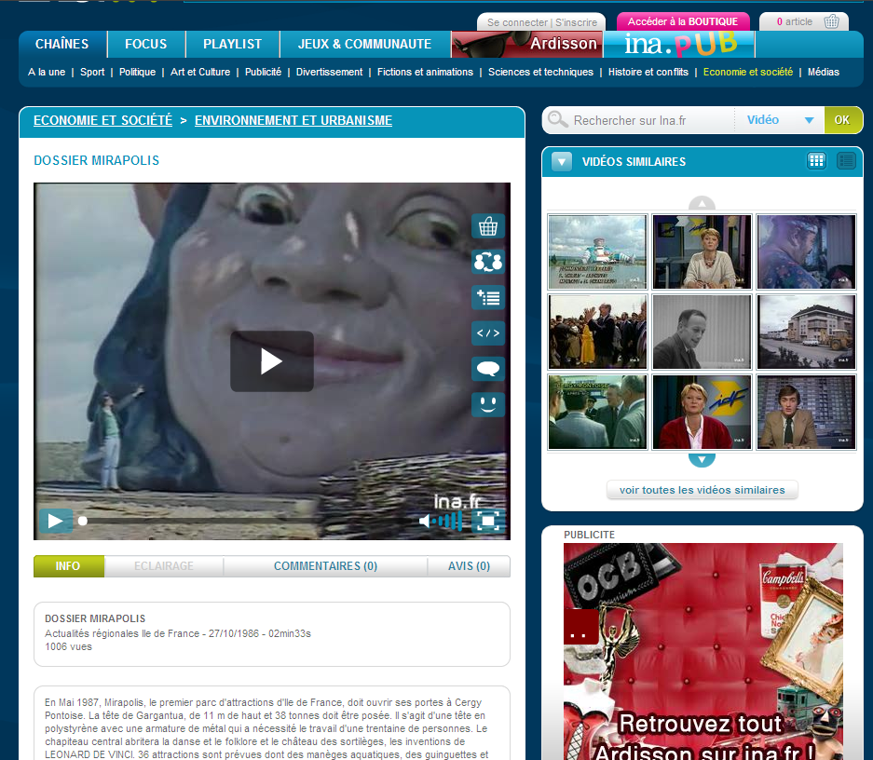
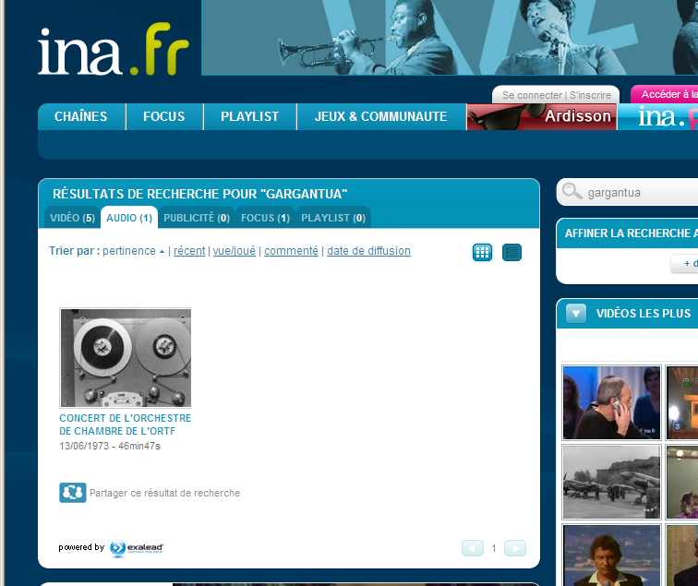
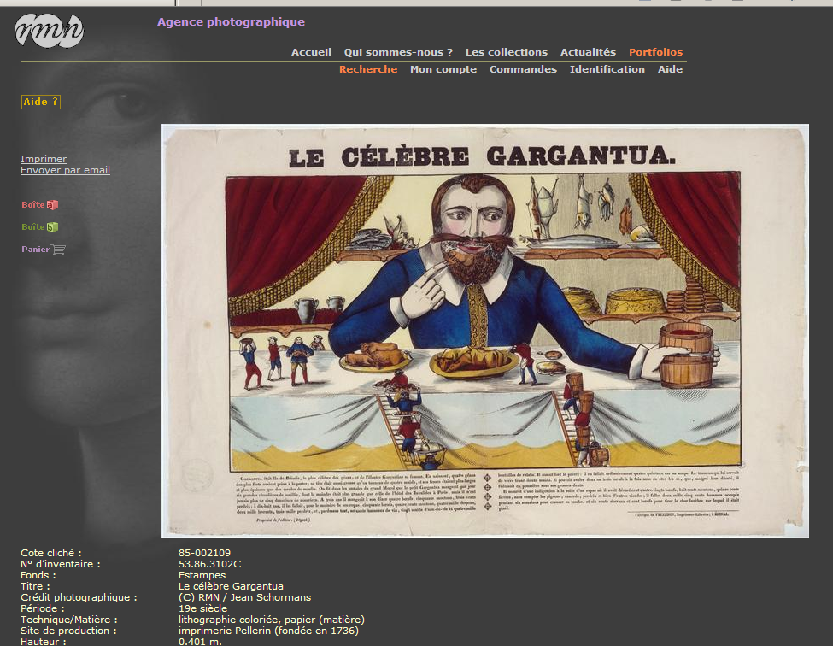
Ktoré druhy dokumentov idú do Europeany?
Digital objects are classified as
TEXT
OBRAZ
VIDEO
AUDIO

Slide 6
Aké sú technické požiadavky?
Metadata mapované podľa špecifikácie ESE
Europeana semantic elements (ESE) – to je súčasný model dát v Europeane. Obsahuje metadáta definované v štandarde Dublin Core (DC, je ich 15)) a ďalších 13 údajov, ktoré sa dôležité pre funkcionalitu Europeany. Dostupné na: http://pro.europeana.eu/documents/900548/dc80802e-6efb-4127-a98e-c27c95396d57
Online linkovanie na objekty u vlastníka objektu
Niekedy úplný dokument (zobrazenie objektov v Europeane – požiadavky: http://pro.europeana.eu/ese-documentation )
Tzv. „thumbnail“ objektu (malý náhľad)
Mapovanie metadát a pravidlá štandardizácie
Na správne mapovanie metadát pre Europeanu má poskytovateľ obsahu poznať tento zdroj:
Zdroje dostupné na: http://pro.europeana.eu/technical-requirements

Slide 7
Ako sa hodnotia dáta ESE vhodné pre Europeanu?
Používanie XML v3.2 ESE schémy:
Schéma ESE v3.2 XML je reprezentáciou Europeana Semantic Elements (ESE) vo formáte XML. Kompatibilita s touto schémou sa používa na hodnotenie dát, ktoré chceme vložiť do Europeany (je to proces validácie)
http://version1.europeana.eu/c/document_library/get_file?uuid=104614b7-1ef3-4313-9578-59da844e732f&groupId=10602 Dostupné tu (Version 3.4.1 2012-24-02): http://pro.europeana.eu/documents/900548/dc80802e-6efb-4127-a98e-c27c95396d57
Používanie hodnotenia obsahu (Content Checker):
„Content Checker“ je nástroj na validáciu obsahu, ktorý sprístupňuje tzv. Content Ingestor pre portál Europeana, aby boli kvalitné dáta, ktoré sa dajú reálne prezerať, listovať, vyhľadávať a inak používať v Europeane http://pro.europeana.eu/documents/900548/ae5e78e8-ce78-424d-b360-5c01eddb3564

Slide 8
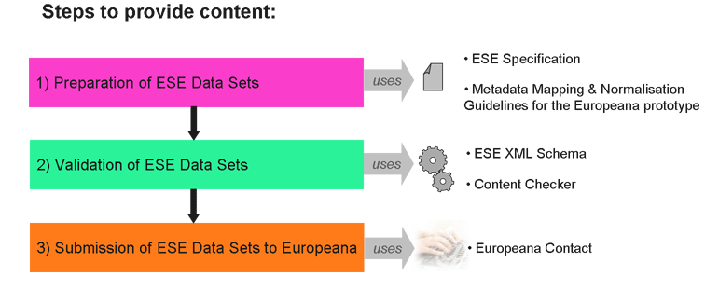
Kroky poskytovania obsahu (zhrnutie)

Slide 9
Vývoj softvéru a služieb
EuropeanaLabs.eu umožňuje partnerom spolupracovať na projektoch
Testovanie nových programov vyvinutých podľa pracovného plánu
Vývoj inovácií a ďalších zlepšení funkcií Europeany
Použitie zdrojových programov Europeany a jej súborov na experimentovanie v nových aplikáciách
URL to EuropeanaLabs: doc:https://version1.europeana.eu/c/document_library/get_file?uuid=9f7ed5a7-fdaf-404a-b1a1-6a55b97b9b6a&groupId=10602
The Europeana.eu source code ije vyvíjaný tak, aby bol dostupný podľa pravidiel s European Union Public Licence [EUPL] ako otvorená, voľná licencia (open source license)
Europeana prísne podporuje vo svojich kooperatívnych laboratóriách Open Source služieb a nástrojov!
Notes:
Read in the specs about technologies used: ie OAI-PMH – OAI-ORE - Java – Maven –PostgresSQL – OAIS – PREMIS – Open Source – Linux - etc

Slide 10
Ďalší technologický rozvoj(1)
  Krátkodobý plán (2010)
  Spustiť mohutnú fungujúcu službu s lepšou funkcionalitou vyhľadávania a prezerania najmenej 10 miliónov objektov!
  Funkcionality:
  Zlepšiť vyhľadávanie, listovanie (browsing) a personalizáciu
  Pridať novú funkcionalitu „čo, kedy a kde?“(“what, when and where”)
  Vývoj Europeana API (Application Programming Interface) ako súčasť infraštruktúry Europeany, aby bol k obsahu možný prístup cez aplikácie tretej strany
  Spustiť funkcionalitu API
  Vyhľadávanie v Europeane cez mobilné zariadenia (dostupnosť portálu)
  Mohutná a škálovateľná infraštruktúra pre odosielanie metadát do Europeany.

Slide 11
Budúci technologický rozvoj(2)
  Dlhodobý plán
  Viac obsahu, viac objektov, nové funkcionality a služby na základe výskumu a vývoja (R&D), ako napríklad:
  Ďalej najnovšie informácie a zámery: http://www.slideshare.net/Europeana/europeana-business-plan-2014-proposed-nov-2013
  Funkcionality:
  Viacjazyčné a sémantické vyhľadávanie a listovanie (browsing)
  Nové rozhrania API pre individuálne, špeciálne potreby (ie using the timeline)
  Pridanie používateľom generovaného obsahu (User-Generated Content) ako napr. poznámky, tagovanie atd.
  Nové služby: nástroje anotovania multimédií, elektronické knihy na požiadanie (e-books on demand), použitie zisťovania umiestnenia objektov prostredníctvom lokalizačných nástrojov a údajov.
  Europeana bude naďalej budovaná na báze medzinárodnej kooperácie a technologických inovácií
Notes:
Detail what we mean by Multilinguality and Semantics

